Slide 1
Notes:
Phiên 11: Âm thanh và Video HTML5

Slide 2
Objectives
Describe the need for multimedia in HTML5
List the supported media types in HTML5
Explain the audio elements in HTML5
Explain the video elements in HTML5
Explain the accessibility of audio and video elements
Describe how to deal with non-supporting browsers
Notes:
Mục tiêu bài học:
Mô tả nhu cầu về đa phương tiện trong HTML5
Liệt kê các loại phương tiện được hỗ trợ trong HTML5
Giải thích các phần tử âm thanh trong HTML5
Giải thích các phần tử video trong HTML5
Giải thích khả năng tiếp cận của các phần tử âm thanh và video
Mô tả cách đối phó với các trình duyệt không hỗ trợ

Slide 3
Introduction
Traditionally, Web browsers were capable of handling only graphics and text.
User had to install a distinct program, plug-in, or an ActiveX control to play some video.
Earlier, Web designers and Web developers used to set up Web pages to play audio and video on the Web using Adobe Flash player.
Multimedia is a combination of various elements such as video, graphics, sound, and text.
Common way of inserting a multimedia content on Web pages is by embedding a video or audio file in the Web page.
HTML5 has made lives easier by introducing <audio> and <video> elements
Notes:
Giới thiệu
Theo truyền thống, các trình duyệt Web chỉ có khả năng xử lý đồ họa và văn bản.
Người dùng phải cài đặt một chương trình riêng biệt, trình cắm thêm hoặc điều khiển ActiveX để phát một số video.
Trước đó, các nhà thiết kế Web và nhà phát triển Web đã từng thiết lập các trang Web để phát âm thanh và video trên Web bằng Adobe Flash player.
Đa phương tiện là sự kết hợp của nhiều yếu tố khác nhau như video, đồ họa, âm thanh và văn bản.
Cách phổ biến để chèn nội dung đa phương tiện trên các trang Web là nhúng tập tin video hoặc âm thanh vào trang Web.
HTML5 đã làm cho cuộc sống dễ dàng hơn bằng cách giới thiệu các thẻ <audio> và <video>

Slide 4
Supported Media Types in Audio and Video
Codec is a term referring to a device or a program used for encoding and decoding digital data stream
There are various video and audio codecs which are used for handling of video and audio files.
Different codecs have different level of compression quality.
For storing and transmitting coded video and audio together, a container format is used such as Ogg (.ogv), the Audio Video Interleave (.avi), Flash Video (.flv) …
Different browsers support different container format. WebM is a new open source video container format supported by Google.
^{Container} | ^{Video Codec} | ^{Audio Codec}
Mp4 | H.264 | AAC
Ogg | Theora | Vorbis
WebM | VP8 | Vorbis
Notes:
Các loại phương tiện được hỗ trợ trong âm thanh và video
Codec là một thuật ngữ đề cập đến một thiết bị hoặc một chương trình được sử dụng để mã hóa và giải mã luồng dữ liệu kỹ thuật số
Có nhiều codec video và âm thanh khác nhau được sử dụng để xử lý các tập tin video và âm thanh.
Các codec khác nhau có mức chất lượng nén khác nhau.
Để lưu trữ và truyền video và âm thanh được mã hóa cùng nhau, một định dạng vùng chứa được sử dụng như Ogg (.ogv), Audio Video Interleave (.avi), Flash Video (.flv)…
Các trình duyệt khác nhau hỗ trợ định dạng vùng chứa khác nhau. WebM là một định dạng vùng chứa video mã nguồn mở mới được Google hỗ trợ.
Codec: là thuat ngu dung de chi một thiết bị phan cung hoặc một chương trình phan mem có khả năng mã hóa và giải mã cac luong dữ liệu hoặc tín hiệu so. 'Compressor-Decompressor', 'Coder-Decoder', hoặc 'Compression/Decompression algorithm'.
Container format : dinh dang chua codec. 1 dinh dang chua codec bao gom 1 hay nhieu goi codec khac nhau cho am thanh, video hoac ca 2.
Mp4 : dinh dang cua bai hat co video
Avi :dinh dang cua miscrosoft (1992) – audio+ video codec (ko ho tro H.264)
FLV – Đây là Adobe Flash, hỗ trợ nhiều Codec khác nhau, phổ biến nhất là H.264 và AAC, là một trong những cách phổ biến nhất có thể xem được trực tiếp qua Internet. Một số thông tin cho biết Apple sẽ không cho phép Flash chạy trên bất kỳ thiết bị nào của họ.

Slide 5
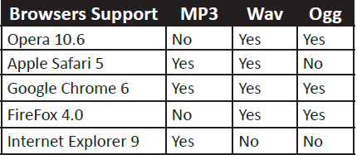
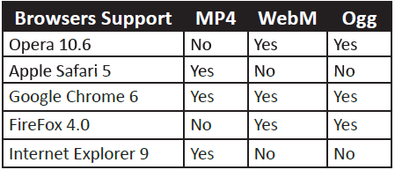
Audio & Video Formats
There are 3 supported file formats for the <audio> element in HTML5
There are the 3 supported file formats for the <video> element in HTML5.
Notes:
Định dạng âm thanh và Video
Có 3 định dạng tập tin được hỗ trợ cho thẻ <audio> trong HTML5: MP3, Wav, Ogg
Có 3 định dạng tập tin được hỗ trợ cho thẻ <video> trong HTML5: MP4, WebM, Ogg

Slide 6
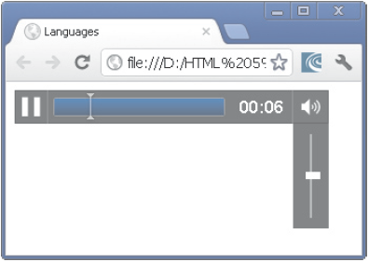
Audio Elements in HTML5
<audio> element allow to embed music on the Web site.
<!doctype html>
<html>
<head>
<title>audio element</title>
</head>
<body>
<audio src=”d:\audio.mp3”
controls autoplay loop>
html5 audio not supported
</audio>
</body>
</html>
Notes:
Thẻ Audio trong HTML5
Thẻ <audio> cho phép nhúng nhạc vào trang Web.

Slide 7
Audio Tag Attributes
^{Audio Attributes} | ^{Description}
^{autoplay} | This attribute identifies whether to start or not the audio once the object is loaded
^{autobuffer} | This attribute starts the buffering automatically
^{controls} | This attribute identifies the audio playback controls that should be displayed such as resume, pause, play, and volume buttons
^{loop} | This attribute identifies whether to replay the audio once it has stopped
^{preload} | This attribute identifies whether the audio has to be loaded when the page loads and is ready to execute
Notes:
Các thuộc tính của thẻ Audio
autoplay: Thuộc tính này xác định có bắt đầu hay không bắt đầu âm thanh sau khi âm thanh được tải
autobuffer: Thuộc tính này tự động bắt đầu lưu vào bộ đệm
controls: Thuộc tính này xác định các điều khiển phát lại âm thanh sẽ được hiển thị như nút tiếp tục, tạm dừng, phát và âm lượng
loop: Thuộc tính này xác định xem có phát lại âm thanh sau khi nó đã dừng hay không
preload: Thuộc tính này xác định xem có phải tải âm thanh khi trang tải và sẵn sàng thực thi hay không

Slide 8
Playing Audio Files in older Browsers
To play the audio in older browsers then the <embed> tag will be used.
<embed> tag has two attributes, src and autostart.
src attribute is used to specify the source of the audio.
autostart attribute controls the audio and determines whether the audio should play as soon as the page loads.
<audio autoplay loop>
<source src=”sampaudio.mp3”>
<source src=”sampaudio.ogg”>
<embed src=”sampaudio.mp3”>
</audio>
Notes:
Chạy các tập tin âm thanh trong các trình duyệt cũ
Để phát âm thanh trong các trình duyệt cũ hơn thì thẻ <embed> sẽ được sử dụng.
Thẻ <embed> có hai thuộc tính, src và autostart.
Thuộc tính src được sử dụng để chỉ định nguồn của âm thanh.
Thuộc tính autostart kiểm soát âm thanh và xác định xem âm thanh có phát ngay khi tải trang hay không.

Slide 9
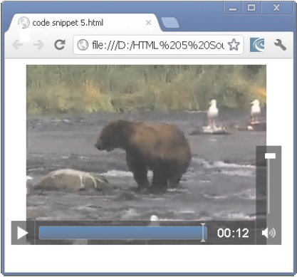
Video Elements in HTML5
is a new feature added in HTML5.
is for embedding the video content on the Web page.
if not supported by the browser then the content between the start tag and end tag is displayed.
src attribute is used to link to the video file.
<body>
<video src=”D:\movie.mp4”>
Your browser does not support the video.
</video>
</body>
Notes:
Thẻ video trong HTML5
là một tính năng mới được thêm vào HTML5.
là để nhúng nội dung video trên trang Web.
nếu không được trình duyệt hỗ trợ thì nội dung giữa thẻ bắt đầu và thẻ kết thúc sẽ được hiển thị.
Thuộc tính src được sử dụng để liên kết đến tập tin video.

Slide 10
Video Tag Attributes
HTML5 specification provides a list of attributes that can be used with the <video> element.
preload attribute that allows the browser to download or buffering the video while the Web page containing the video is being downloaded.
preload attribute has the following values: None, Metadata & Auto
^{Video Attributes}
autoplay
muted
controls
loop
preload
Notes:
Các thuộc tính của thẻ video
Đặc tả HTML5 cung cấp danh sách các thuộc tính có thể được sử dụng với thẻ <video>
Thuộc tính tải trước (preload) cho phép trình duyệt tải xuống hoặc lưu vào bộ đệm video trong khi trang Web chứa video đang được tải xuống.
Thuộc tính tải trước có các giá trị sau: None, Metadata & Auto

Slide 11
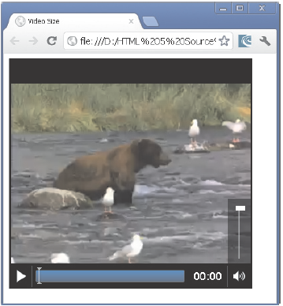
Setting the Video Size
Size of the video can be specified with the height and width attribute
If these attributes are not provided then the browser sets the video with the key dimensions of the video.
<style>
video{
background-color: black;
border: medium double black;
}
</style>
<body>
<video src=”D:\Codes\movie.mp4”
controls preload = ”auto”
width = ”360” height = ”340”>
Your browser does not support the video.
</video>
Notes:
Đặt kích thước video
Kích thước của video có thể được chỉ định bằng thuộc tính chiều cao (height) và chiều rộng (width)
Nếu các thuộc tính này không được cung cấp thì trình duyệt sẽ đặt video bằng các kích thước chính của video.

Slide 12
Converting the Video Files
There are many problems with browser vendors for supporting the various video formats on the Web sites.
Following are some of the video formats supported by the significant browsers:
Ogg/Theora - is an open source, royalty-free, and patent-free format available. This format is supported by browsers such as Opera, Chrome, and Firefox.
WebM - is a royalty-free and patent-free format supported by Google. This format is supported by browsers such as Opera, Chrome, and Firefox.
H.264/MP4 - are supported on iPhone and Google Android devices.
Micro Video Controller - converter creates all files that the user requires for HTML5 <video> element that works on the cross browser.
Notes:
Chuyển đổi tập tin video
Có nhiều vấn đề với các nhà cung cấp trình duyệt trong việc hỗ trợ các định dạng video khác nhau trên các trang Web.
Sau đây là một số định dạng video được hỗ trợ bởi các trình duyệt quan trọng:
Ogg / Theora - là một định dạng mã nguồn mở, miễn phí bản quyền và không có bằng sáng chế. Định dạng này được hỗ trợ bởi các trình duyệt như Opera, Chrome và Firefox.
WebM - là định dạng miễn phí bản quyền và không có bằng sáng chế được Google hỗ trợ. Định dạng này được hỗ trợ bởi các trình duyệt như Opera, Chrome và Firefox.
H.264 / MP4 - được hỗ trợ trên các thiết bị iPhone và Google Android.
Micro Video Controller - bộ chuyển đổi tạo tất cả các tập tin mà người dùng yêu cầu cho thẻ <video> HTML5 hoạt động trên trình duyệt chéo.

Slide 13
Accessibility of Audio and Video Elements
Normally, Users can listen to the audio by using headphones or speakers.
Users can understand the language in which the media was delivered.
Users can successfully play and download the media.
However, sometime users cannot view or hear the media content because of their working environment or due to device restrictions.
Or they are not familiar with the language that the content is delivered.
Or when they have hearing and visual impairment, they cannot listen to the audio or view the video.
Or they have to use keyboards and screen readers to access the content on Web.
Notes:
Khả năng tiếp cận các phần tử âm thanh và video
Thông thường, Người dùng có thể nghe âm thanh bằng cách sử dụng tai nghe hoặc loa.
Người dùng có thể hiểu ngôn ngữ mà phương tiện được chuyển giao.
Người dùng có thể phát và tải xuống thành công phương tiện.
Tuy nhiên, đôi khi người dùng không thể xem hoặc nghe nội dung phương tiện do môi trường làm việc của họ hoặc do các hạn chế của thiết bị.
Hoặc họ không quen thuộc với ngôn ngữ mà nội dung được truyền tải.
Hoặc khi họ bị khiếm thính và khiếm thị, họ không thể nghe âm thanh hoặc xem video.
Hoặc họ phải sử dụng bàn phím và trình đọc màn hình để truy cập nội dung trên Web.

Slide 14
Track Element 1-3
Track element provides an easy, standard way to add captions, subtitles, chapters, and screen reader descriptions to the <audio> and <video> elements.
Track elements are also used for other types of timed metadata.
Source data for this track element is in a form of a text file that is made up of a list of timed cues.
Cue is a pointer at an accurate time point in the length of a video.
Cues contain data in formats such as Comma-Separated Values (CSV) or JavaScript Object Notation.
Track element is not supported in many major browsers and is now available in IE 10 and Chrome 18+.
Notes:
Thẻ track
Thẻ track cung cấp một cách dễ dàng, tiêu chuẩn để thêm chú thích, phụ đề, chương và mô tả trình đọc màn hình vào thẻ <audio> và <video>
Thẻ track cũng được sử dụng cho các loại siêu dữ liệu định thời khác.
Dữ liệu nguồn cho thẻ track này ở dạng tập tin văn bản được tạo thành từ danh sách các dấu hiệu tính thời gian.
Cue là một con trỏ tại một thời điểm chính xác trong thời lượng của video.
Cues chứa dữ liệu ở các định dạng như Giá trị được phân tách bằng dấu phẩy (CSV) hoặc Ký hiệu đối tượng JavaScript
Thẻ track không được hỗ trợ trong nhiều trình duyệt chính và hiện đã có trong IE 10 và Chrome 18+

Slide 15
Track Element 2-3
Following table lists the track element attributes.
^{Container} | ^{Description}
src | Contains the URL of the text track data
srclang | Contains the language of the text track data
kind | Contains the type of content for which the track definition is used
default | Indicates that this will be the default track if the user does not specifies the value
label | Specifies the title to be displayed for the user
Notes:
Thẻ track
Bảng sau liệt kê các thuộc tính bản nhạc theo dõi.
src: Chứa URL của dữ liệu bản nhạc văn bản
srclang: Chứa ngôn ngữ của dữ liệu liệu bản nhạc văn bản
kind: Chứa loại nội dung mà định nghĩa bản nhạc được sử dụng

Slide 16
Track Element 3-3
The Code Snippet demonstrates how a track element is used in combination with <video> element for providing subtitles.
<video controls>
<source src=”myvideo.mp4” type=”video/mp4” />
<source src=”myvideo.webm” type=”video/webm” />
<track src=”eng.vtt” label=”English subtitles” kind=”subtitles” srclang=”en” >
</video>
<video controls>
<source src=”myvideo.mp4” type=”video/mp4” />
<source src=”myvideo.webm” type=”video/webm” />
<track src=”de.vtt” label=”German subtitles” kind=”subtitles” srclang=”de” >
</video>
Notes:
Thẻ track
Đoạn mã trình bày cách một phần tử bản nhạc được sử dụng kết hợp với thẻ <video> để cung cấp phụ đề.

Slide 17
Summary
Multimedia is a combination of various elements such as video, graphics, sound, and text.
There are various media types used for audio and video files on different Web sites.
The <audio> element will help the developer to embed music on the Web site and allow the user to listen to music.
Users can play the audio in older browsers using the <embed> tag.
The <video> element is used for embedding the video content on the Web page.
Preload attribute identifies whether the audio has to be loaded when the page loads and is ready to execute.
WebM is a new open source video container format supported by Google.
Notes:
Tóm lược
Đa phương tiện là sự kết hợp của nhiều yếu tố khác nhau như video, đồ họa, âm thanh và văn bản.
Có nhiều loại phương tiện khác nhau được sử dụng cho các tập tin âm thanh và video trên các trang Web khác nhau.
Thẻ <audio> sẽ giúp nhà phát triển nhúng nhạc vào trang Web và cho phép người dùng nghe nhạc.
Người dùng có thể phát âm thanh trong các trình duyệt cũ hơn bằng thẻ <embed>.
Thẻ <video> được sử dụng để nhúng nội dung video trên trang Web. T
huộc tính tải trước (preload) xác định liệu âm thanh có phải được tải khi trang tải và sẵn sàng thực thi hay không.
WebM là một định dạng vùng chứa video mã nguồn mở mới được Google hỗ trợ.

